Slide 1

PHÒNG GIÁO DỤC – ĐÀO TẠO ….
TRƯỜNG THCS …..
KHOA HỌC TỰ NHIÊN 7
Giáo viên: ……

Slide 2

KHỞI ĐỘNG
1
C | Â | Y | Ư | A | S | Á | N | G
2
C | A | R | B | O | N | D | I | O | X | I | D | E
3
Q | U | A | N | G | H | Ợ | P
4
P | H | Ổ | I
5
L | Ớ | P | B | Ò | S | Á | T
6
B | A | N | H | Ó | M
7
N | Ư | Ớ | C
Câu 4: Ở người, quá trình trao đổi khí diễn ra ở cơ quan nào?
( Gồm 4 ô chữ)
Câu 5: Thằn lằn, cá sấu, rùa,…. Thuộc lớp động vật nào?
( Gồm 8 ô chữ)
Câu 6: Dựa vào nhu cầu của thực vật với nguồn nước, người ta chia thực vật thành bao nhiêu nhóm?
( Gồm 6 ô chữ)
Câu 7: Sự sống trên Trái Đất bắt nguồn từ môi trường nào?
( Gồm 4 ô chữ)
Câu 1: Những cây có nhu cầu ánh sáng cao, cường độ ánh sáng mạnh được gọi là nhóm cây gì?
( Gồm 9 ô chữ)
Câu 2: Trong quá trình quang hợp lá cây đã sử dụng loại khí nào?
( Gồm 13 ô chữ)
Câu 3: Quá trình tổng hợp các chất hữu cơ từ các chất vô cơ nhờ năng lượng ánh sáng được gọi là quá trình gì?
( Gồm 8 ô chữ)

Slide 3
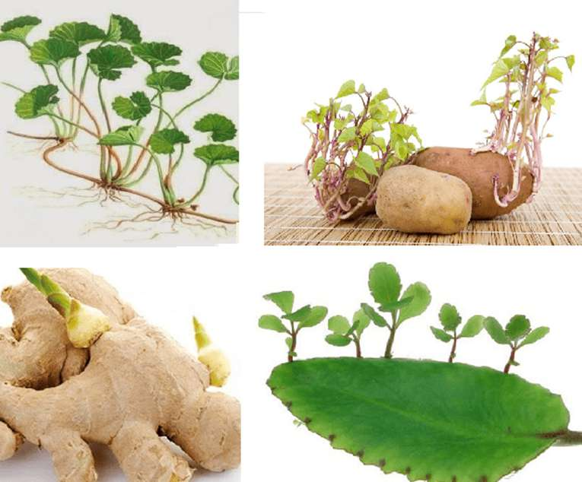
Học sinh quan sát một số hình ảnh:

Slide 4
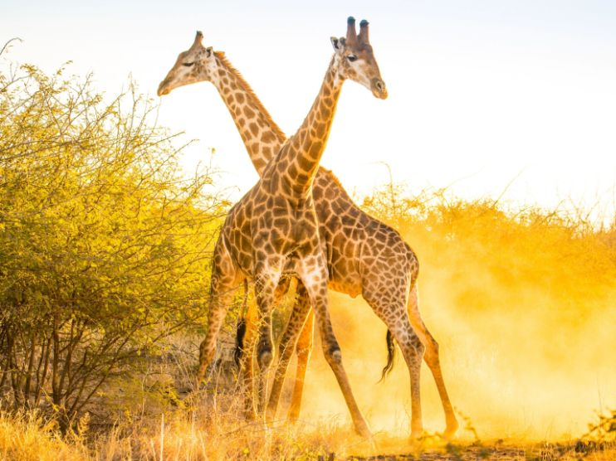
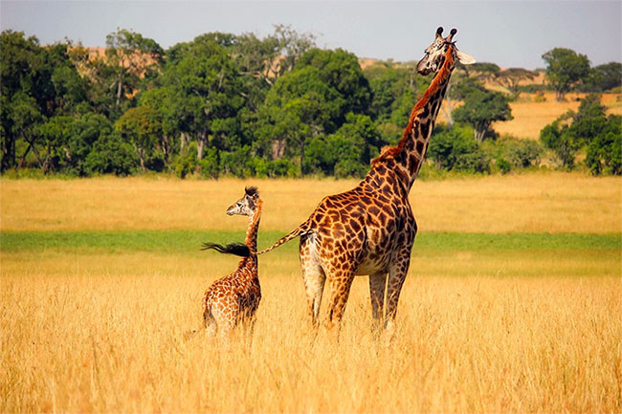
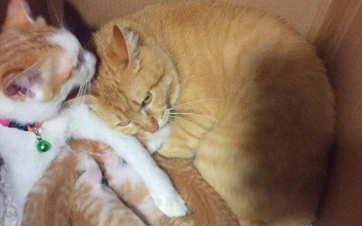
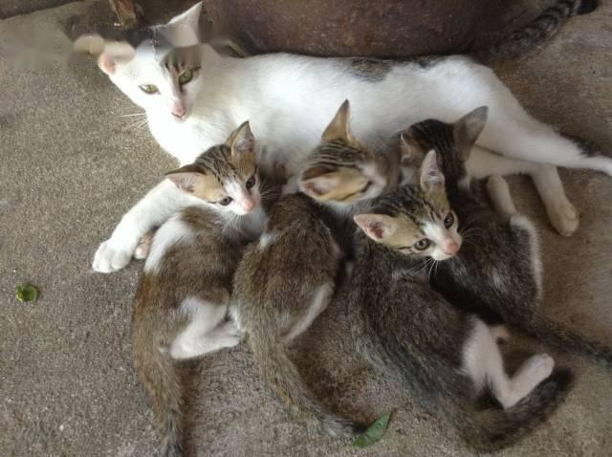
Học sinh quan sát một số hình ảnh:

Slide 5
Bài 37: SINH SẢN Ở SINH VẬT
Hoạt động cá nhân ( 2 phút) hoàn thành những hiểu biết của em về sinh sản của sinh vật.
K | W | L

Slide 6

Bài 37: SINH SẢN Ở SINH VẬT
1. Khái niệm về sinh sản:
Nhận xét số lượng các thành viên trong gia đình sau 3 thế hệ?
Sự gia tăng thành viên nhờ quá trình nào?
Sự gia tăng thành viên nhờ quá trình sinh sản.
Ông, bà.
Thế hệ 1 | Ông,...
Thế hệ 2
Thế hệ 3
Bố, mẹ.
Con cái.

Slide 7
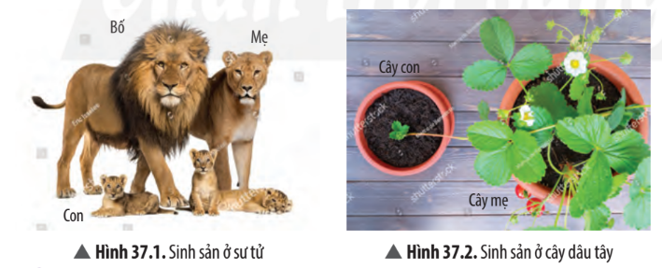
Bài 37: SINH SẢN Ở SINH VẬT
1. Khái niệm về sinh sản:
Sư tử bố mẹ sinh ra các sư tử con, sư tử con sinh ra giống sư tử bố và mẹ; Một bộ phận của cây dâu tây có thể sinh ra cây con, cây con giống cây ban đầu.
Em có nhận xét gì về số lượng bố mẹ tham gia sinh sản, đặc điểm cơ thể con ở sư tử và cây dâu tây?
Lấy ví dụ về sinh sản ở một số sinh vật khác.

Slide 8
Bài 37: SINH SẢN Ở SINH VẬT
1. Khái niệm về sinh sản:
Từ một cá thể ban đầu có thể tạo ra cây dâu tây mới - sinh sản vô tính; Từ hai cá thể (sư tử bố và sư tử mẹ) đã tạo nên những con sư tử con - sinh sản hữu tính.
Dự đoán hình thức sinh sản ở sư tử và cây dâu tây?

Slide 9

Bài 37: SINH SẢN Ở SINH VẬT
1. Khái niệm về sinh sản:
Sinh sản ở sinh vật là quá trình tạo ra những cá thể mới, đảm bảo sự phát triển liên tục của loài.

Slide 10
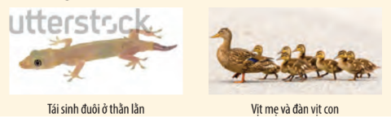
LUYỆN TẬP:
Hình ảnh nào trong hai hình thể hiện sinh sản ở sinh vật? Giải thích?
Tái sinh đuôi thạch sùng chỉ là sự sinh sản ở tế bào; Hình vịt mẹ và đàn vịt con thể hiện sinh sản ở sinh vật. Vì sau một thời gian, đàn vịt có sự gia tăng vể số lượng.

Slide 11
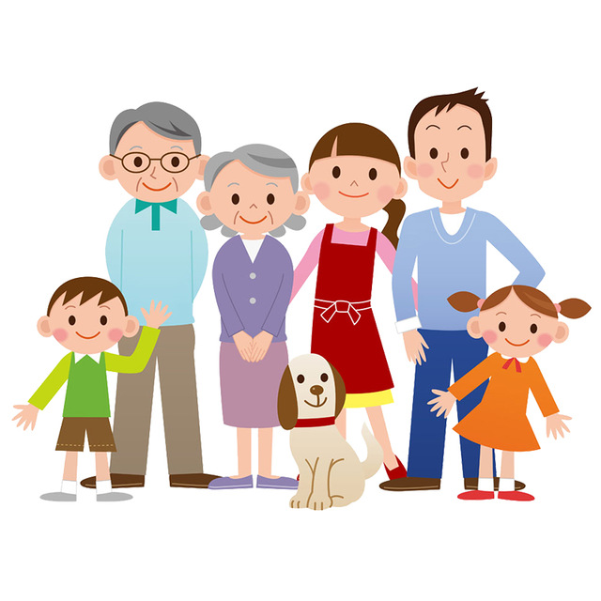
LUYỆN TẬP:
Sinh sản là một trong những đặc trưng cơ bản và cần thiết cho các sinh vật nhằm mục đích đảm bảo sự phát triển liên tục của loài.
Sinh sản là một trong những đặc trưng cơ bản và cần thiết cho các sinh vật nhằm mục đích gì?

Slide 12
VẬN DỤNG:
Học sinh về nhà tập nhân giống cho cây khoai tây.
Nộp sản phẩm vào tiết sau.

